Slide 1
İktisatta Araştırma Yöntemleri ve Bilim Ahlâkına Giriş
Altuğ Yalçıntaş, Ankara Üniversitesi
İktisatta Araştırma Yöntemleri, İktisat YL Programı
altug.yalcintas@politics.ankara.edu.tr

Slide 2
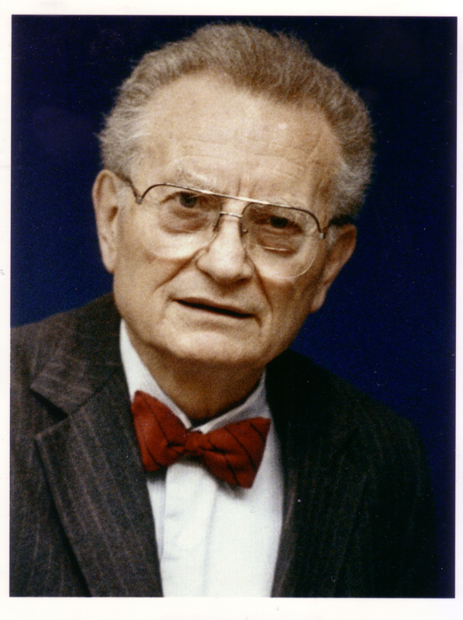
Toplumsal bilimlerin kraliçesi olarak iktisat
“Economics is the queen of social sciences”*
* Paul Samuelson 1976 [1948]. Economics.
NY: MacGraw-Hill: 6
Paul Samuelson (MIT)
1970 “Nobel Prize” in Economics (The first American to win the prize)

Slide 3
Toplumsal bilimlerin kraliçesi olarak iktisat
“Economics is the queen of social sciences”*
* Paul Samuelson 1976 [1948]. Economics.
NY: MacGraw-Hill: 6
Bu durumda, iktisatçıların sorumlu araştırmacılar
olduğu sonucuna ulaşabilir miyiz?
Paul Samuelson (MIT)
1970 “Nobel Prize” in Economics (The first American to win the prize)

Slide 4
Bu dersin sorduğu sorular ve dersin amacı
Nasıl toplumsal bilimci olunmaz?
Bilimin (iktisadın) nasıl işlediğine dair bir kılavuz
Örnek bir diğer kılavuz: hayat bilgisi (ilkokul dersi)
Bilim (iktisat) okuryazarlığını arttırmak
Örnek okuryazarlıklar: dijital okuryazarlık, gıda okuryazarlığı

Slide 5
Stephen Hawking (1942-2018)
Ölümünden sonra yayımlanan son kitabı:
Brief Answers to the Big Questions (John Murray, 2018)
“İngiliz fizikçi Stephen Hawking'in ölmeden önce kaydettiği bir sesli mesajda, ‘Dünya genelinde bilim ve eğitim tehdit altında’ dediği ve Donald Trump'ın ABD başkanlığına seçilmesini, İngiltere'nin AB'den ayrılma kararını (Brexit) ‘bilim insanları dahil tüm uzmanlara karşı küresel bir isyan’ olarak nitelediği ortaya çıktı … Bilim ve eğitim hiç olmadığı kadar tehdit altında. Uzmanlara saygı gösterilmiyor. Bilim, iklim değişikliği, dünya nüfusunun aşırı şekilde artması, canlı türlerinin yok olması, ormansızlaşma ve okyanusların kirlenmesi gibi zorlukları henüz aşamadı.”
Kaynak: BBC News Türkçe, https://www.bbc.com/turkce/haberler-dunya-45873798 [Erişim Tarihi: Ekim 2018]

Slide 6
Usul esasa mukaddemdir.

Slide 7
Kopya çekmeyin!
İntihal yapmayın!

Slide 8
Neden bugün?
Dijitalleşme ve internet teknolojileri
1990’lara kadar araştırmacılık: Kütüphaneler, kitapların ve akademik dergilerin hardcopy’leri, fotokopiler → Kaynaklar kıt
1990’lardan sonra araştırmacılık: PDF’ler ve epub’lar, MP3’ler, Youtube videoları, webinarlar, Google Scholar’dan Web of Science’a veri tabanları, SciHub ve LibGen → Kaynaklar bol
Hangi kaynaklara ulaşabilirim?
Hangi kaynaktan başlamalıyım?

Slide 9
CTRL+C / CTRL+V

Slide 10
Hukuk
İktisat
Etik

Slide 11
Bilim pratiğine ilişkin sorunlar
Araştırma sorusu nasıl bulunur?
Özet nasıl yazılır?
Literatür taraması nasıl yapılır?
Bir makaleye nasıl referans verilir, bir pasaj nasıl alıntılanır?
Bibliyografya (referans listesi) nasıl hazırlanır?
…

Slide 12
Bilim pratiğine ilişkin sorunlar
Araştırma sorusu nasıl bulunur?
Özet nasıl yazılır?
Literatür taraması nasıl yapılır?
Bir makaleye nasıl referans verilir, bir pasaj nasıl alıntılanır?
Bibliyografya (referans listesi) nasıl hazırlanır?
…
Bilim felsefesine ilişkin sorunlar
Bilimsel suistimaller
Sorgulanabilir araştırma pratikleri
Ahlak dışı ve sorumsuz davranışlar
Hatalı, doğrulanamayan, test edilemeyen sonuçlar
Hakikat arayışının kaybı
…

Slide 13
Türkçe’de yaygın olarak kullanılan bazı deyim ve atasözleri:
“Gerçeklerin er ya da geç ortaya çıkmak gibi bir huyu vardır.”
“Zaman her şeyin ilacıdır.”
“Sabrın sonu selamettir.”
“Adalet er ya da geç tecelli eder.”
“İyiler her zaman kazanır.”
“Müsademe-i efkârdan barika-i hakikat doğar” → “hakikatin ışığı fikirlerin çarpışmasından çıkar” (Namık Kemal, Ziya Paşa, Tevfik Fikret, Cenap Şahabettin ve Recep Tayyip Erdoğan)

Slide 14
EVET. HEPSİ DOĞRU! AMA SADECE BELİRLİ ŞARTLAR ALTINDA.
EN ÖNEMLİ ŞART: BİLİMSEL SUİSTİMALİN OLMAMASI

Slide 15
Hakikat arayışı
(truth seeking)

Slide 16
Bir iktisadi yorum / an economic interpretation
∑
Mutlak bilgi (hakikat) / absolute knowledge (truth)
Bilimsel bilgi / scientific knowledge
t

Slide 17
Peki ya … / What if …
∑
Mutlak bilgi (hakikat) / absolute knowledge (truth)
Bilimsel bilgi / scientific knowledge
t

Slide 18
Bilimlerde Yöntem Tartışmaları
Yerleşik hale gelmiş ama sorgulanmayan argüman:
“Doğru bilim (=hakikat arayışı) için doğru yöntem uygulamak gerekir”
YÖNTEM
Niceliksel Yöntemler – İstatistik, matematik, ekonometri vs.
Niteliksel Yöntemler (Epistemoloji) – realism, feminism, söylem analizi vs.
DOĞRU YÖNTEM NEDİR?
DOĞRU YÖNTEM DİYE BİR ŞEY VAR MIDIR?

Slide 19
Bilimlerde Yöntem Tartışmaları
“Doğru bilim için doğru yöntem uygulamak gerekir”
HAYIR!
Doğru bilim etik kaygıların içselleştirildiği bilim uygulamalarıdır.
Etik kaygılar, yöntem sorunlarını da kapsayan geniş bir kümedir.
Öyleyse: ETİK NEDİR?

